Slide 1

Graphes croisés autour du marché du travail
en Nouvelle-Aquitaine
(2è trimestre 2025)
Des dynamiques conjoncturelles différenciées par territoire et par public
1

Slide 2
Précisions méthodologiques
Ce document, complémentaire de la note trimestrielle de conjoncture, croise différentes variables du marché du travail et de l’emploi par territoire et public.
Les différents graphes proposés dans ces séries ont un rôle d’éclairage et d’aide à la décision en caractérisant des situations différenciées par territoire selon les catégories des inscrits à France Travail et la dynamique du marché du travail de ces territoires.
Ils permettent de caractériser chaque trimestre ces dynamiques à un instant T (et l’évolution de ces dynamiques), le volume des inscrits à France Travail et/ou de l’emploi des départements (taille des bulles).
ATTENTION : Il ne s’agit pas dans ces graphes de déterminer des causalités entre les variables utilisées (R² coefficient de détermination faible) mais plutôt d’exposer la complexité et la variété des dynamiques de ces variables en les croisant par territoire et en les comparant par rapport à la moyenne régionale. Seule une analyse plus approfondie des caractéristiques de chaque territoire (population active, tissu productif, appareil productif…) peut éventuellement permettre de proposer des explications sur leurs situations respectives.
A noter que les données des inscrits à France Travail au niveau des zones d’emploi sont des données brutes alors que les données au niveau départemental sont des données dites CVS (corrigées des variations saisonnières).
2

Slide 3
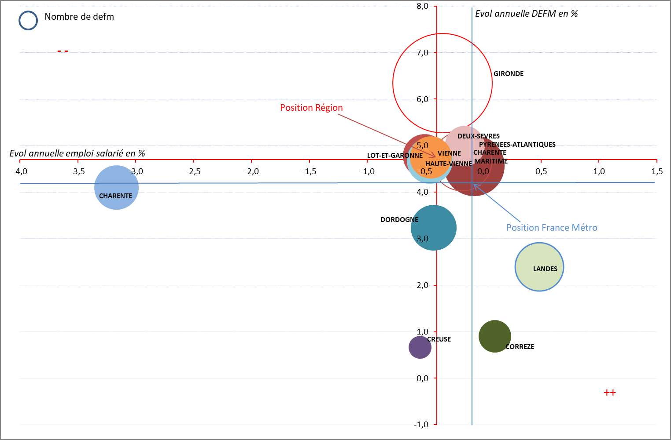
Graphe 1a
Evolutions annuelles : inscrits à France Travail ABC et emploi salarié au 30/06/2025 par départements
Sources : Insee -Estimation d’Emploi
France Travail-Dares, STMT, traitements DARES - Dreets Nouvelle-Aquitaine.
3

Slide 4
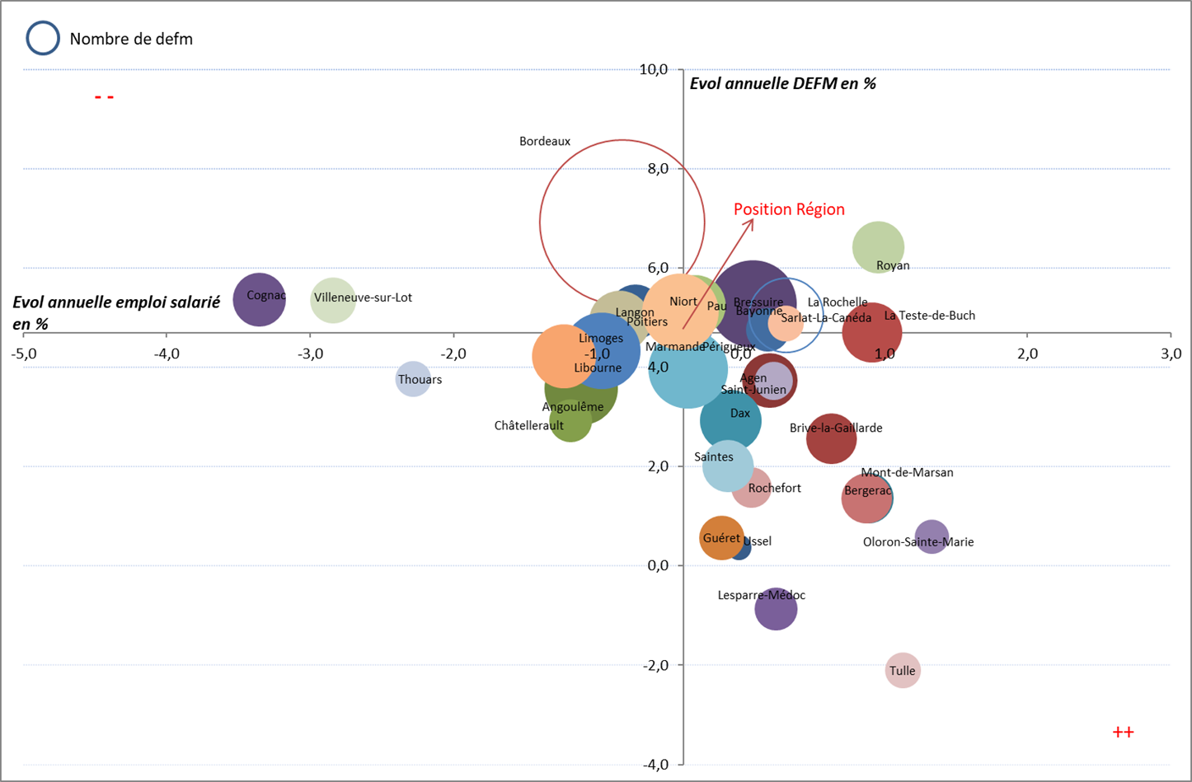
Graphe 1b
Evolutions annuelles : inscrits à France Travail ABC et emploi salarié au 30/06/2025 par zone d’emploi
Sources : ACOSS - URSSAF
France Travail-Dares, STMT, traitements DARES - Dreets Nouvelle-Aquitaine.

Slide 5
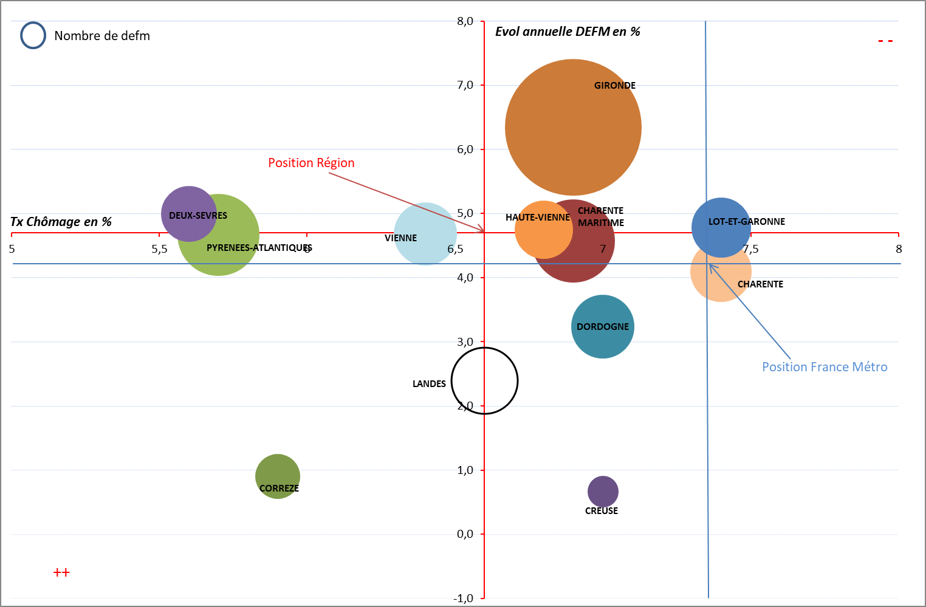
Graphe 2a
Evolution annuelle des inscrits à France Travail ABC et taux de chômage au 30/06/2025 par départements
Sources : -Insee Taux de chômage localisé
-France Travail-Dares, STMT, traitements DARES - Dreets Nouvelle-Aquitaine
5

Slide 6
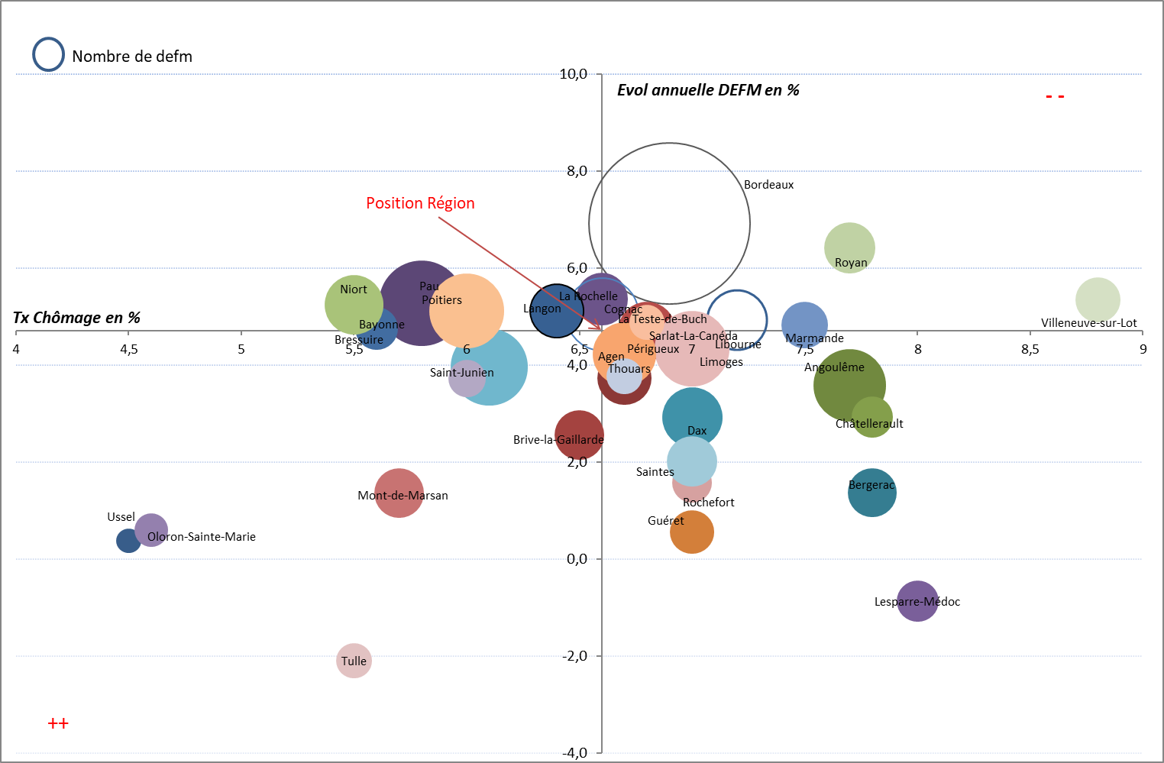
Graphe 2b
Situation des zones d’emploi au 30/06/2025 :
Taux de chômage et évolution annuelle des inscrits à France Travail ABC
Sources : - Insee -Estimation d’Emploi
- France Travail-Dares, STMT, traitements DARES - Dreets Nouvelle-Aquitaine
6

Slide 7
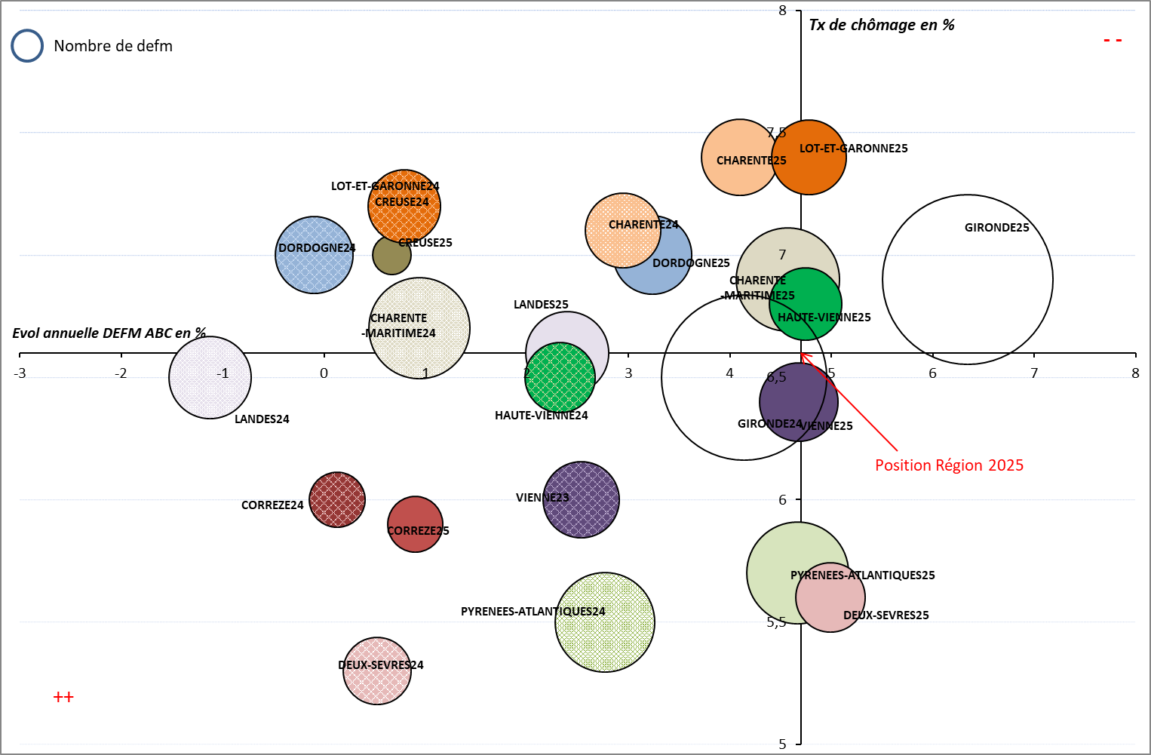
Graphe 3
Evolutions annuelles 2025/2024 et 2024/2023 des inscrits à France Travail ABC
et taux de chômage 2025 et 2024 au 30/06 par départements
Source : -Insee Taux de chômage localisé
-France Travail-Dares, STMT, traitements DARES - Dreets Nouvelle-Aquitaine.
7

Slide 8
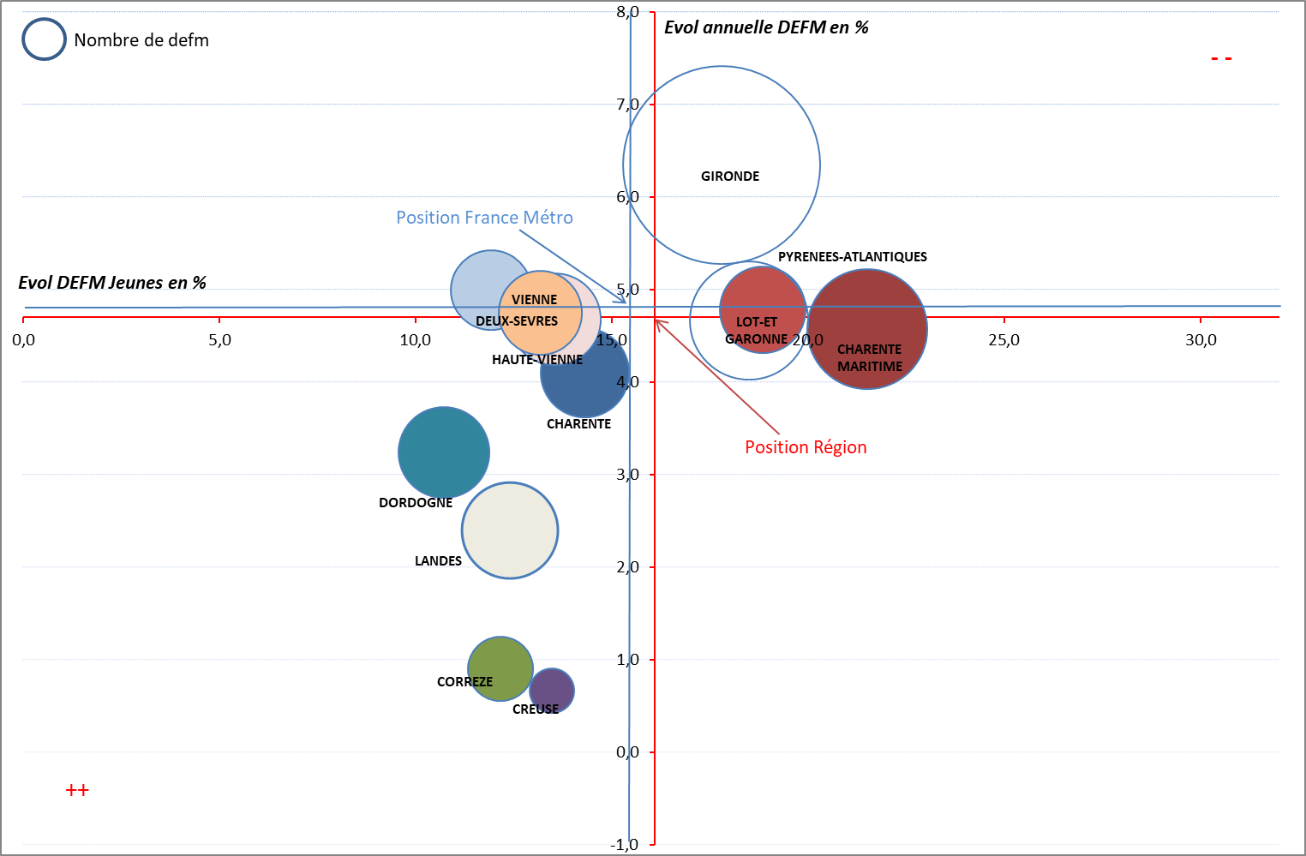
Graphe 4a
Evolution annuelle : inscrits à France Travail ABC totale et inscrits à France Travail ABC jeunes
au 30/06/2025 par départements
Source : France Travail-Dares, STMT, traitements DARES - Dreets Nouvelle-Aquitaine
8

Slide 9
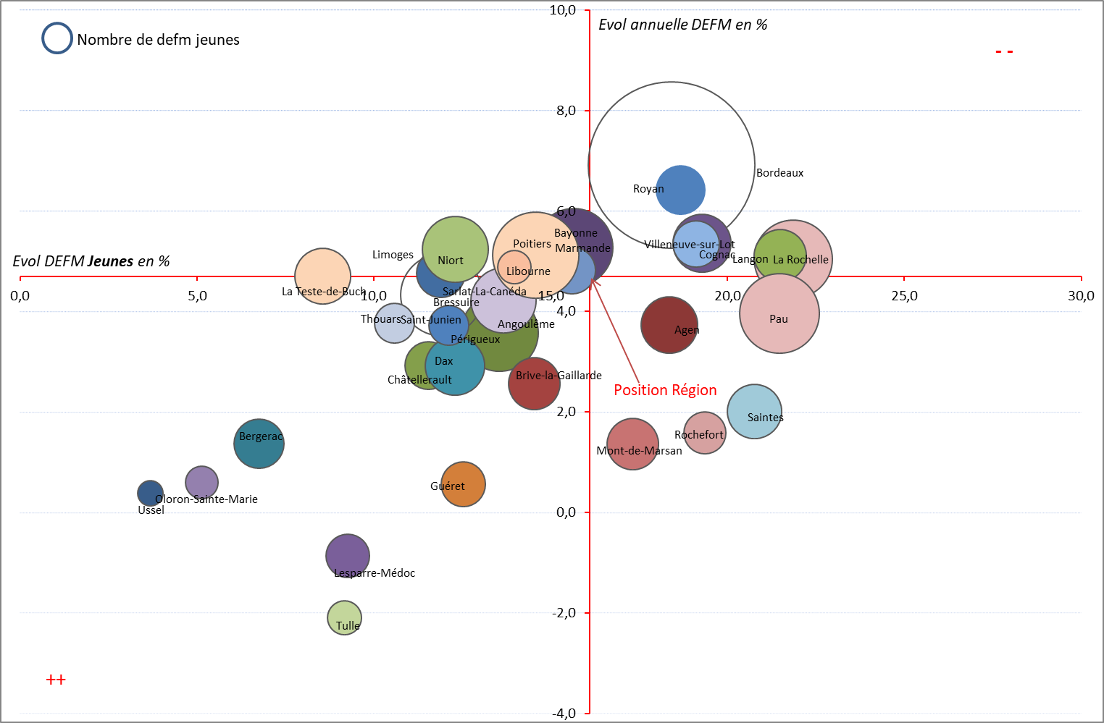
Graphe 4b
Situation des zones d’emploi
Evolution annuelle inscrits à France Travail ABC jeunes et inscrits à France Travail ABC au 30/06/2025
Source : France Travail-Dares, STMT, traitements DARES - Dreets Nouvelle-Aquitaine
9

Slide 10
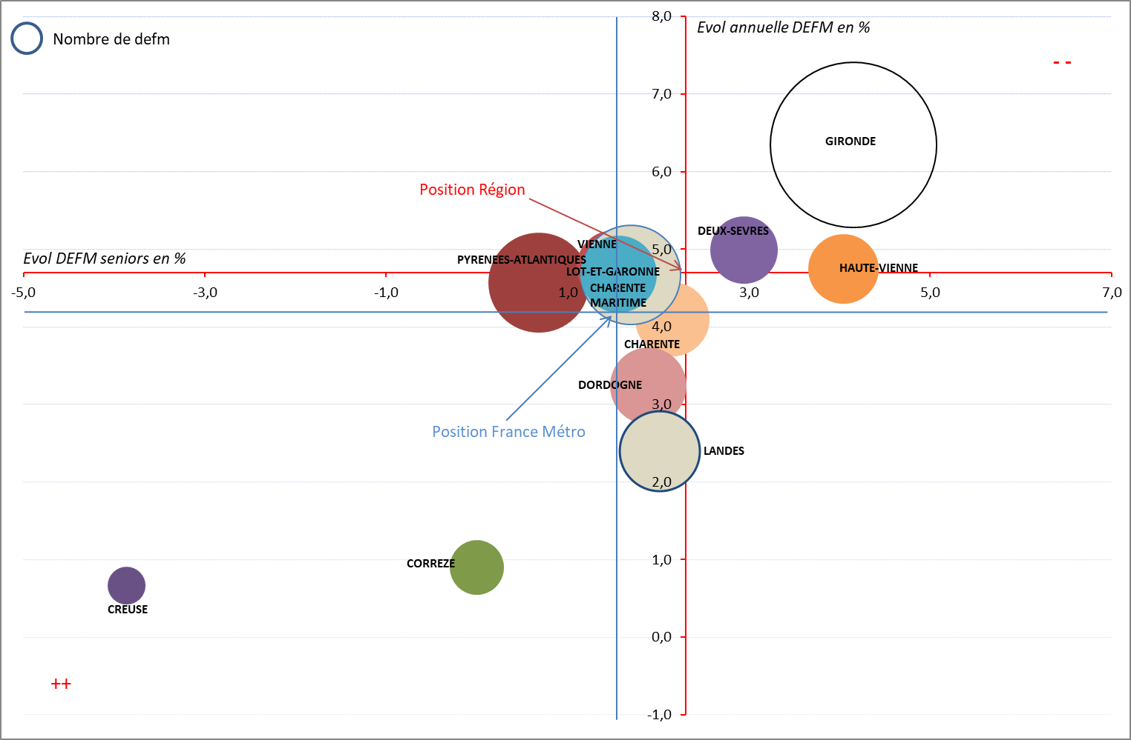
Graphe 5a
Evolution annuelle : inscrits à France Travail ABC totale et inscrits à France Travail ABC seniors
au 30/06/2025 par départements
Source : France Travail-Dares, STMT, traitements DARES - Dreets Nouvelle-Aquitaine
10

Slide 11
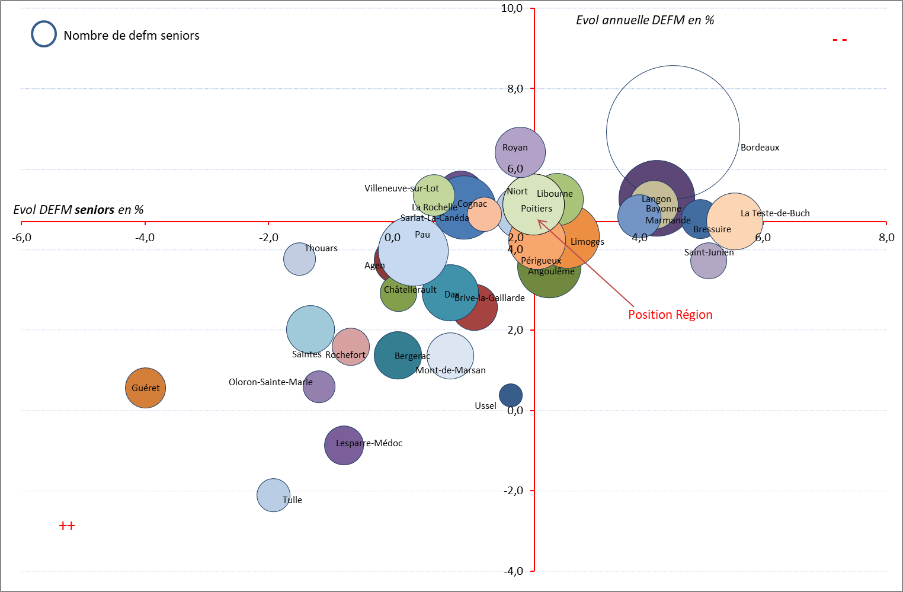
Graphe 5b
Situation des zones d’emploi
Évolution annuelle : inscrits à France Travail ABC séniors et inscrits à France Travail ABC au 30/06/2025
Source: France Travail-Dares, STMT, traitements DARES - Dreets Nouvelle-Aquitaine
11

Slide 12
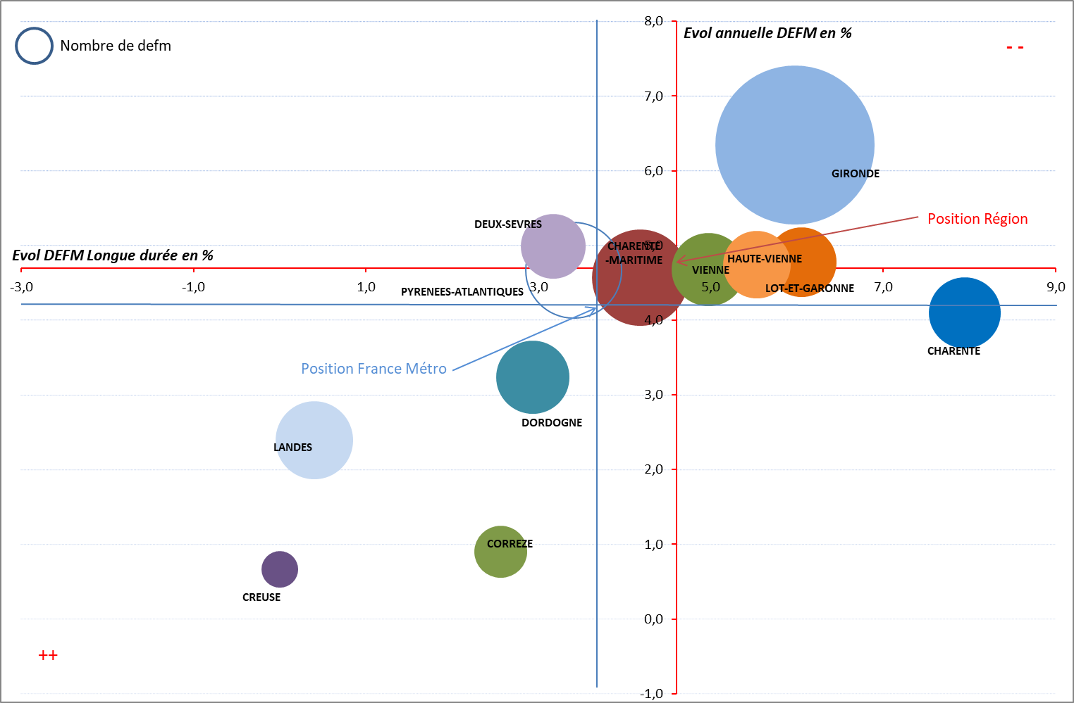
Graphe 6a
Evolution annuelle : inscrits à France Travail ABC totale et inscrits à France Travail ABC longue durée
au 30/06/2025 par départements
Source : France Travail-Dares, STMT, traitements DARES - Dreets Nouvelle-Aquitaine
12

Slide 13
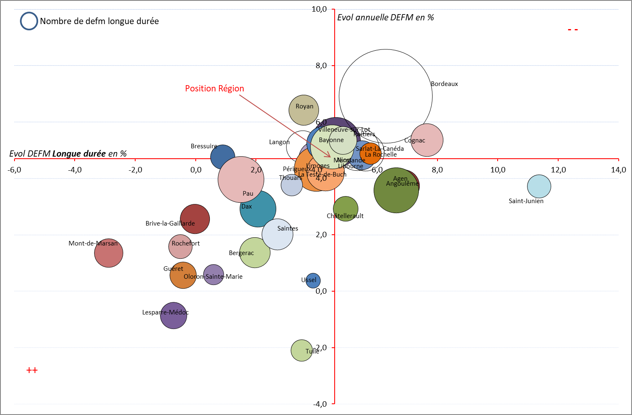
Graphe 6b
Situation des zones d’emploi
Évolution annuelle : inscrits à France Travail ABC longue durée et inscrits à France Travail ABC au 30/06/2025
Source : France Travail-Dares, STMT, traitements DARES - Dreets Nouvelle-Aquitaine
13

